Slide 1

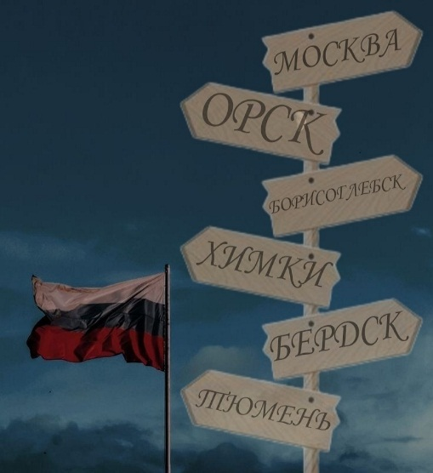

Webserver «Российский туризм»
Автор: Фирсова Елизавета Дмитриевна

Slide 2


Инструменты для разработки веб-сайта
Фреймворк Flask
Разметка расположения объектов на HTML
Разметка стиля объектов на CSS

Slide 3
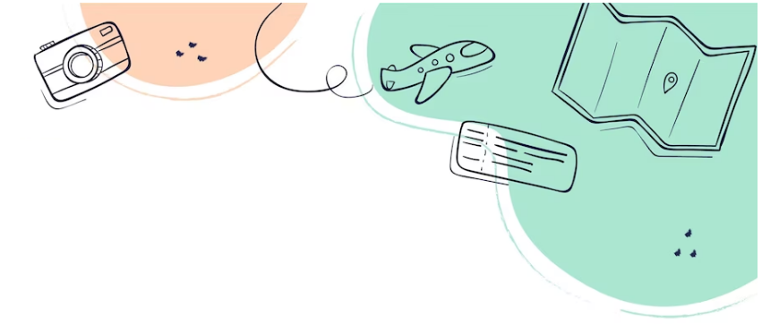
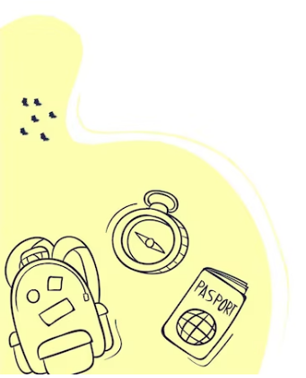

Если говорить о проекте в цифрах:
На сайте собрано 89 субъектов РФ
Из них 369 городов
В которых:
649 театров и 1020 кинотеатров

Slide 4
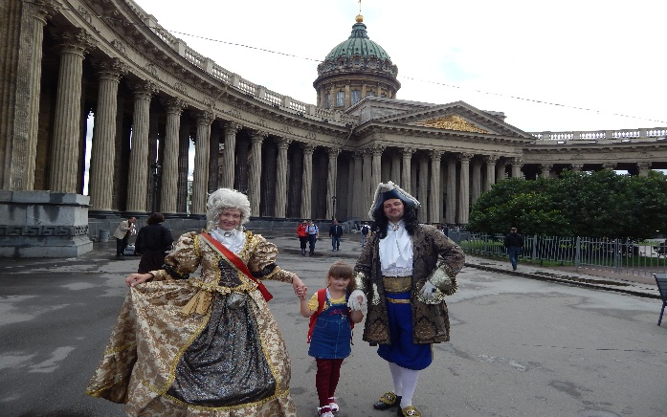
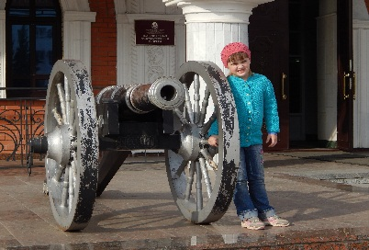
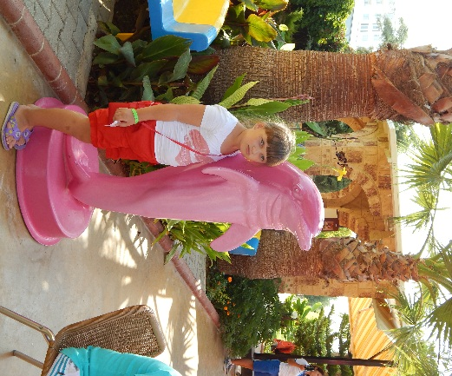
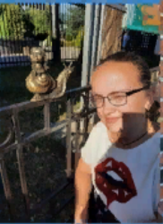
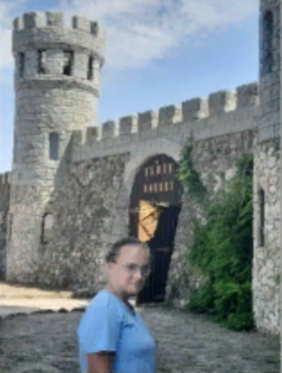
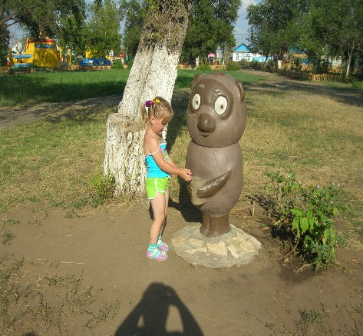
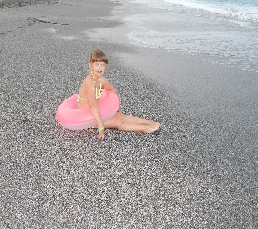
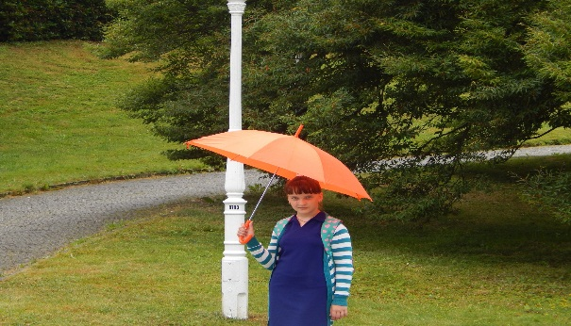
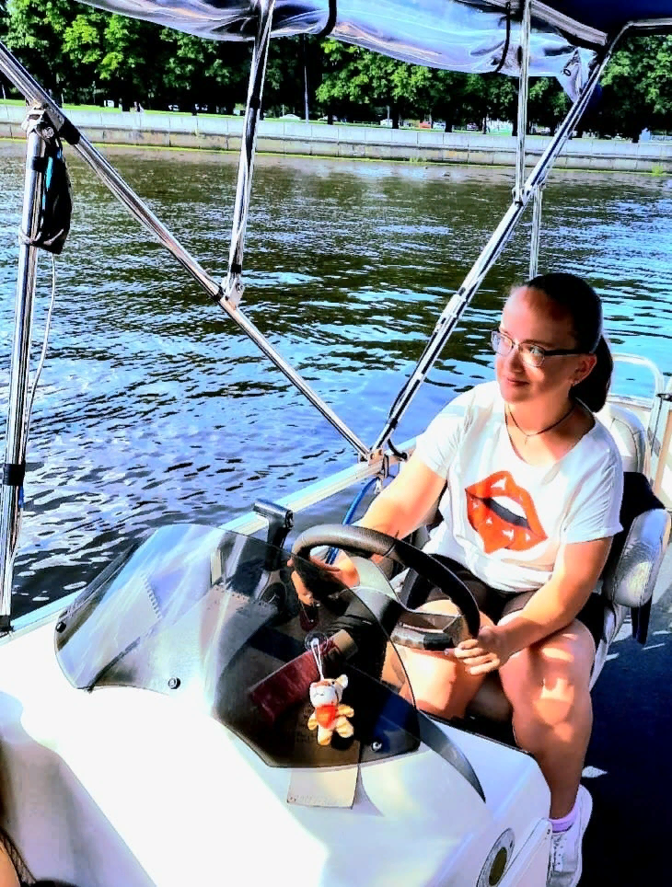
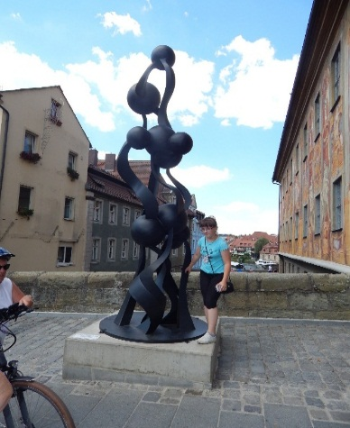
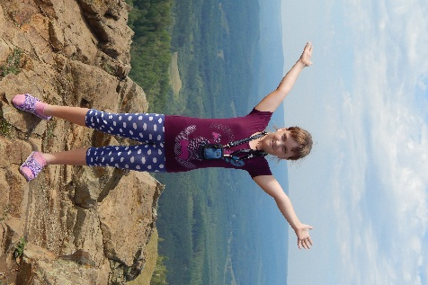
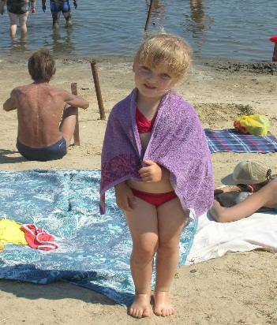
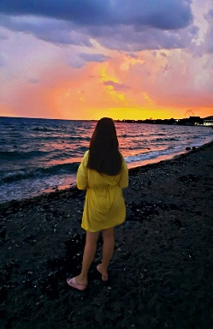
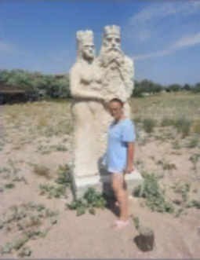
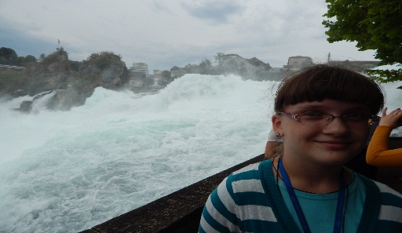
Как пришла идея?
Начиная с 5 лет я каждый год путешествую с родителями. За свою жизнь я посетила уже около 7 стран и более 30 городов России. Поэтому для меня тема туризма очень близка.

Slide 5

Задачи, которые выполняет проект:
Люди, когда планируют куда поехать, тратят много времени на поиск что посетить в каком-нибудь регионе. Проект помогает увидеть всю нужную информацию в одном месте
Раскрывает значимость Российского туризма

Slide 6
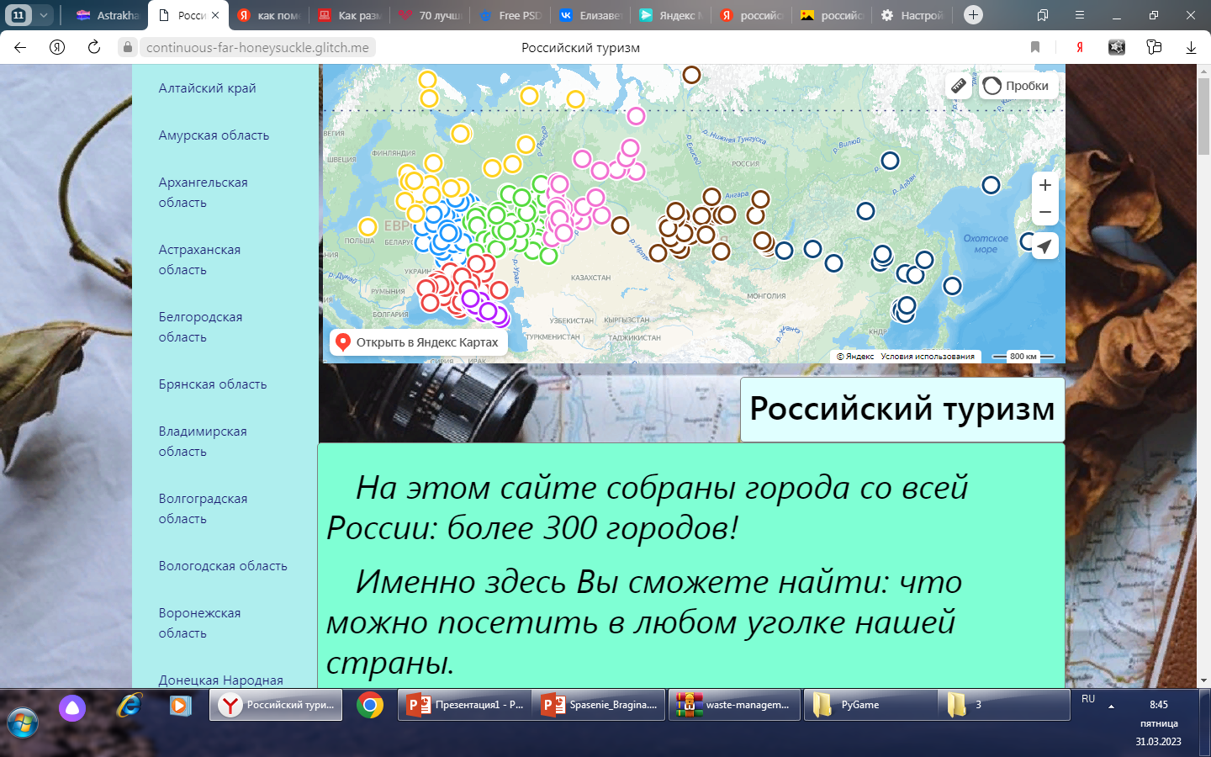
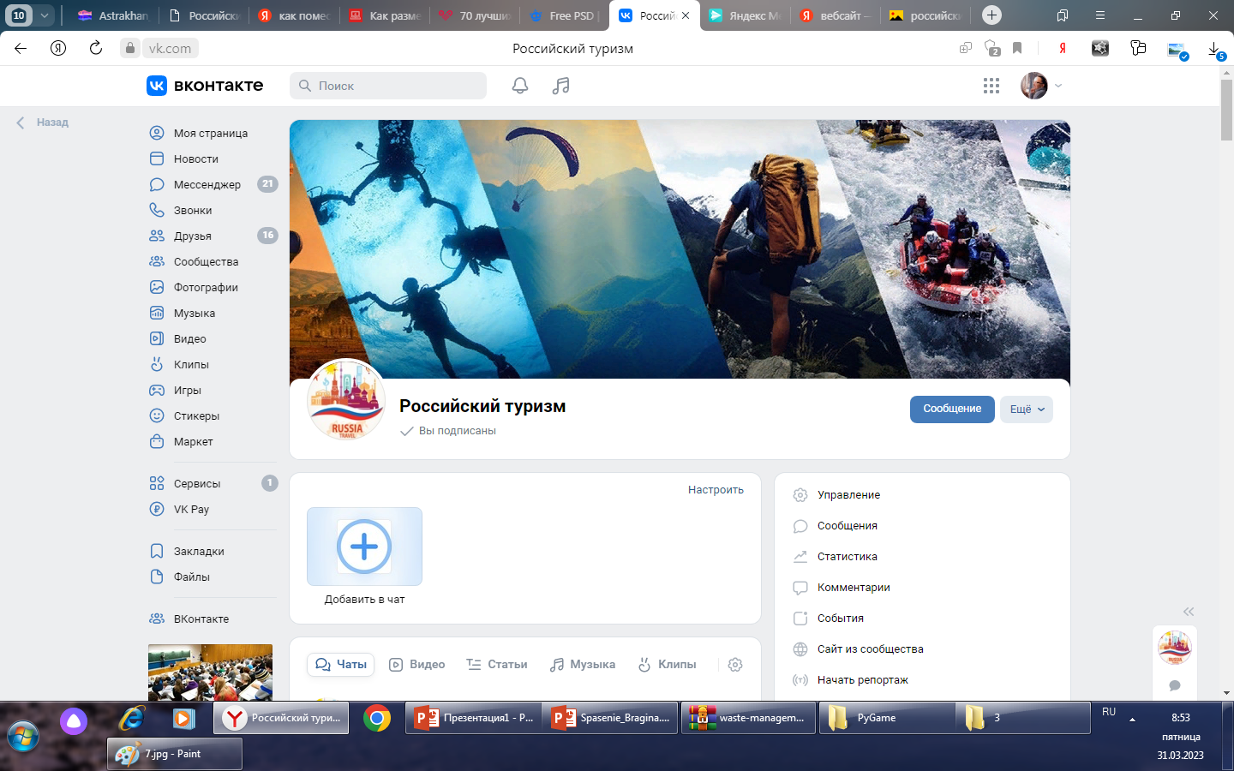
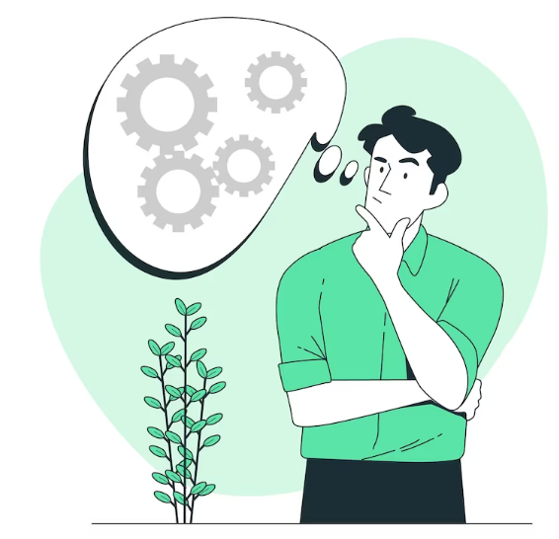
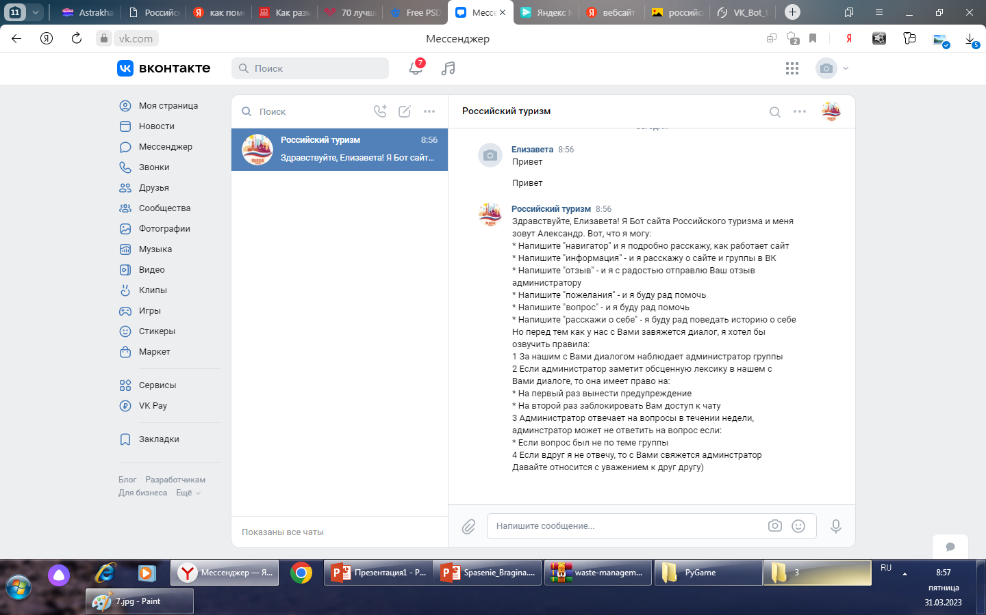
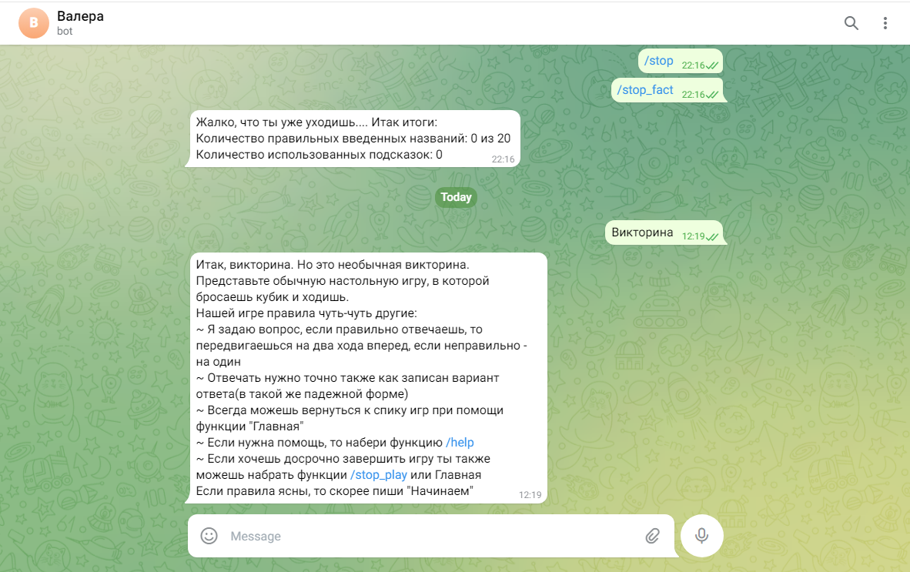
Из чего состоит проект?
Веб-сайт
ВК группа
ВК бот
Телеграмм Бот

Slide 7


Веб-сайт. Из чего состоит?
Состоит из:
Кнопок – регионов
Карты с населенными пунктами
Кнопки – театров, кинотеатров
Кнопка – переносит в группу вк

Slide 8
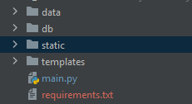
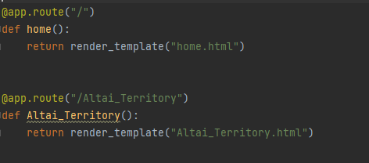

Использованные технологии в программе Веб-сайта
В папке data хранятся классы для взаимодействия с базой данных
В папке db хранится сама база данных
В папке static хранятся еще две папки: css – в которой лежит файл со стилями кнопок, вкладок и т.д., img – в которой хранятся все изображения
В папке templates хранятся все шаблоны страниц
@app.route(“…”) над каждой функцией используются для регистрации нашей функции, как функции обратного вызова для определенных событий
Далее сама функция, которая при помощи render_template возвращает шаблон страницы

Slide 9
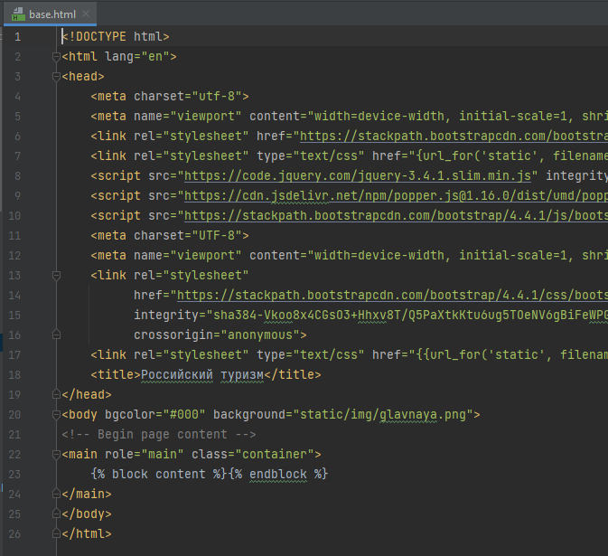
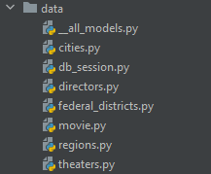

__all_models.py – здесь хранятся модели для работы с базой данных
db_session.py – отвечает за подключение к базе данных
Остальные файлы – сами модели для работы с базой данных
base.html – базовый шаблон или родительский шаблон
Остальные шаблоны – производные от него или дочерние

Slide 10
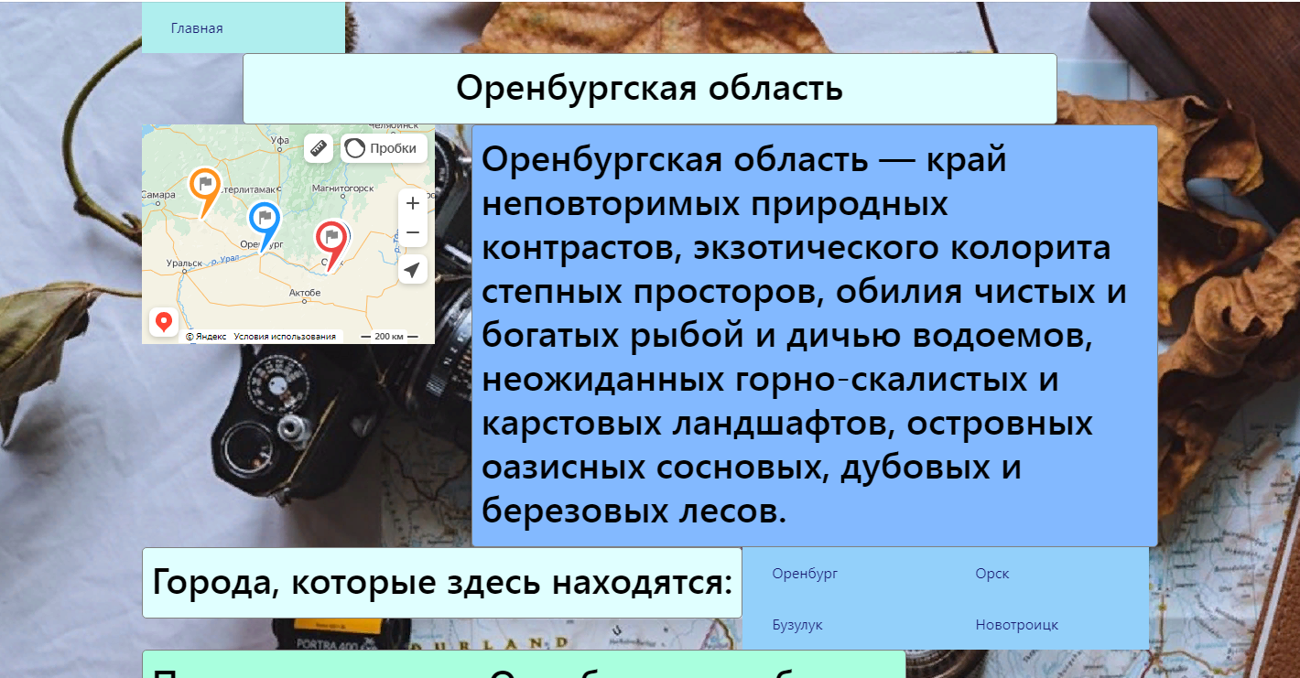

Что можно увидеть на вкладке каждого региона?
Можно увидеть:
Название региона
Уникальность региона
Карту с населенными пунктами
Города, который здесь находятся – кнопки при нажатии переносят пользователя на страничку из сети Интернет, на которой более подробно рассказывают про этот город
Причины посетить этот регион
И фотографии

Slide 11
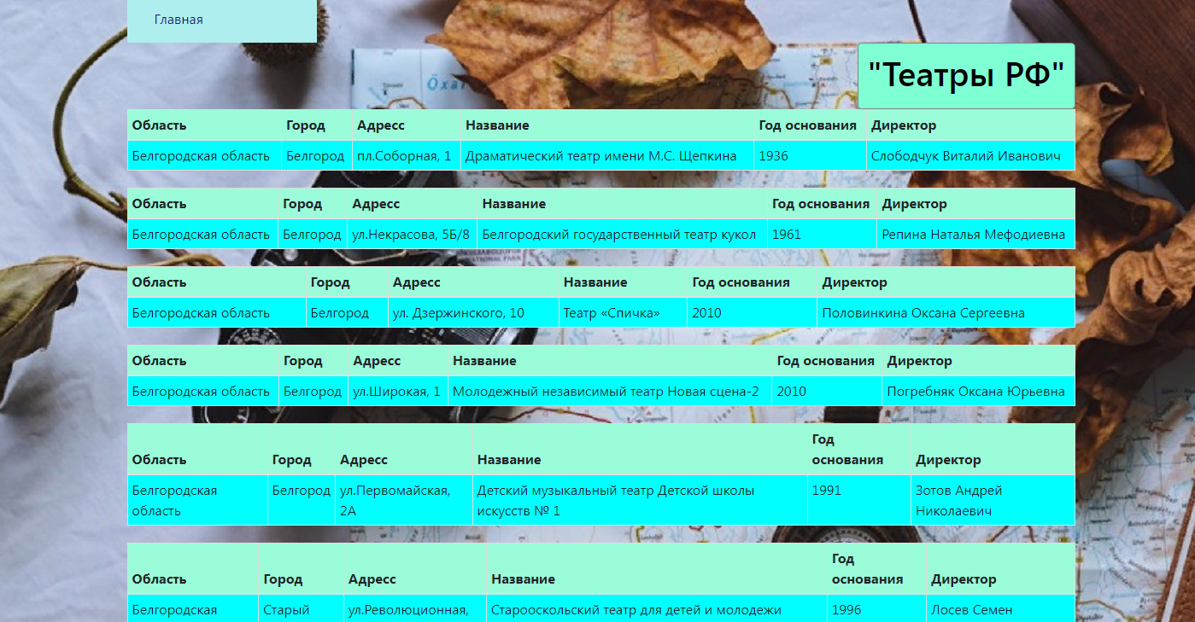
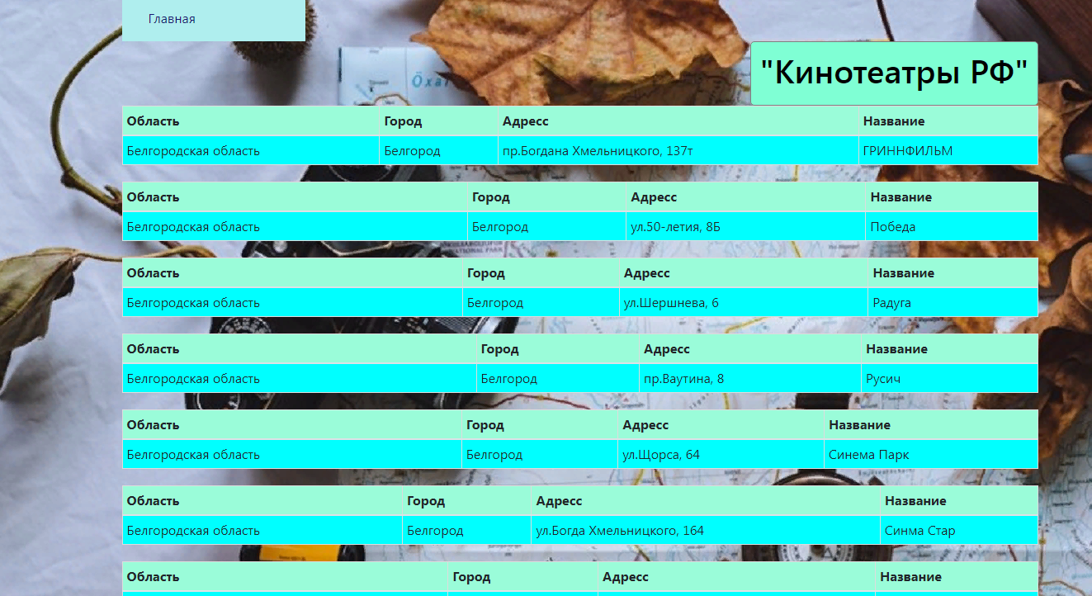


Страницы Театры и Кинотеатры РФ
Здесь пользователь может увидеть:
Для театров: область, город, адрес, название, год основания, директора
Для кинотеатров: область, город, адрес, название

Slide 12


ВК бот Александр. Какие функции он выполняет?
Ответить сразу всем людям, которые напишут в сообщения группы
Бот помогает людям сориентироваться на сайте
Бот принимает обратную связь от людей: отзывы, вопросы, пожелания

Slide 13
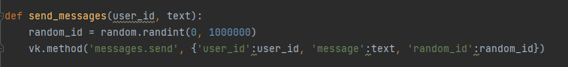
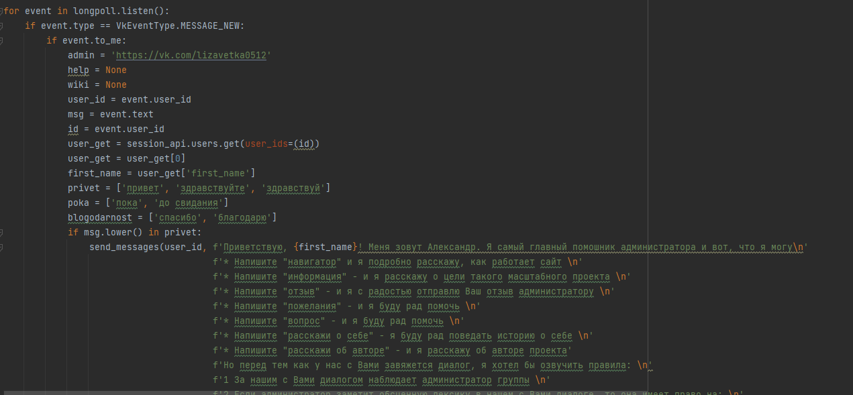

Как бот выглядит со стороны программы?
send_messanges - функция, которая отправляет сообщения пользователю
Вся остальная программа – самое главное, то как бот взаимодействует с пользователем

Slide 14
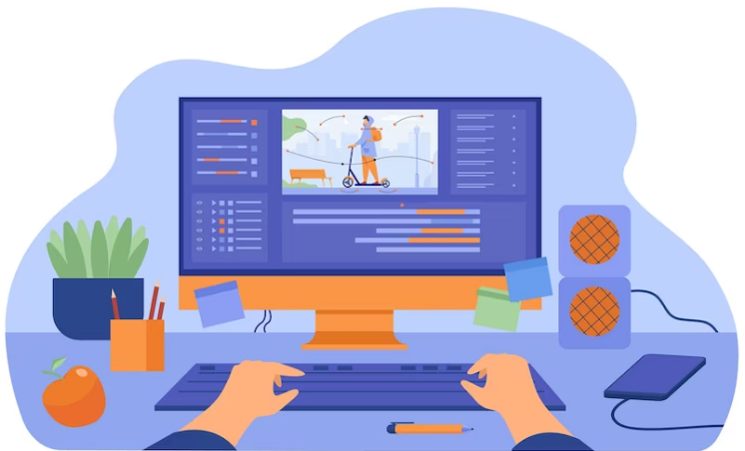

Что на данный момент умеет бот?
При приветствии бот: приветствует пользователя по имени, рассказывает о своих функциях и напоминает о правилах общения
Функции:
«Навигатор» - рассказывает, что находится на сайте, группе в вк
«Информация» – рассказывает, о проекте, о его создателе
«Отзыв», «Пожелания», «Вопросы» – пользователь может отправить свой отзыв, свое пожелание или задать вопрос
«Рассказать про автора» – рассказывает про автора проекта
«Расскажи о себе» – рассказывает какие функции он выполняет
Также бот может отвечать, если пользователь поблагодарил бота или попрощался с ним

Slide 15

Телеграмм бот Валера. Какие функции он выполняет?
Валера – это учитель и приятель, с которым можно провести полезно время
Он выполняет следующие функции:
«Викторина» – игра по совместительству настольная. Пользователь отвечает на вопросы и сразу совмещает приятное с полезным: игра + пополнение знаний
«Интересные факты» – по приведенным фактам и фотографии нужно догадаться о каком городе идет речь
«Список языков» – можно узнать некоторые языки народов РФ и перевести любое интересующееся слово
Также бот может подсказать пользователю ответ не более трех раз за одну игру
А еще бот по имени человека определяет какого он пола, это для того, чтобы отправлять пользователю сообщения в правильной форме

Slide 16
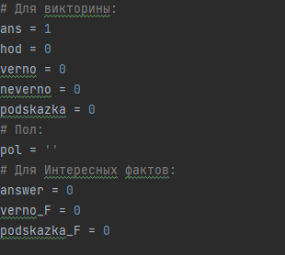

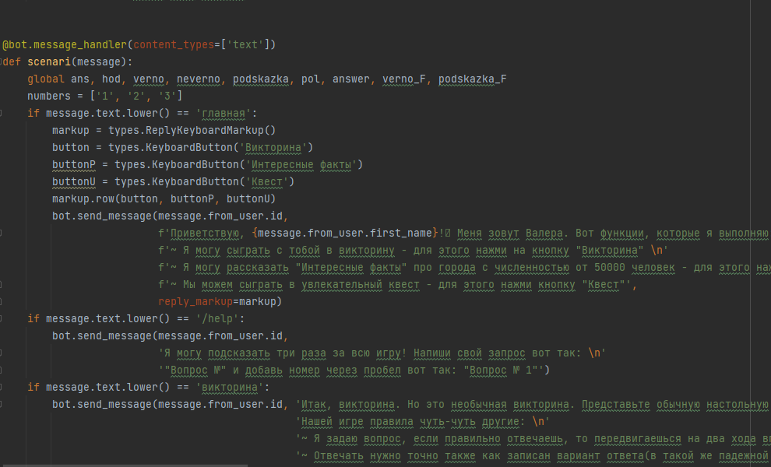
Программа бота Валеры
Есть несколько переменных, при помощи которых программа легко ориентируется при взаимодействии с пользователем
Вся остальная программа, то как бот общается с пользователем, сценарии игр

Slide 17

Как поддерживается работа проекта?
Чтобы любой человек мог увидеть мой сайт, сайт был выложен на хостинг
Сайт работает при помощи: https://glitch.com/;
А боты работают при помощи сайта: https://pythonanywhere.com

Slide 18
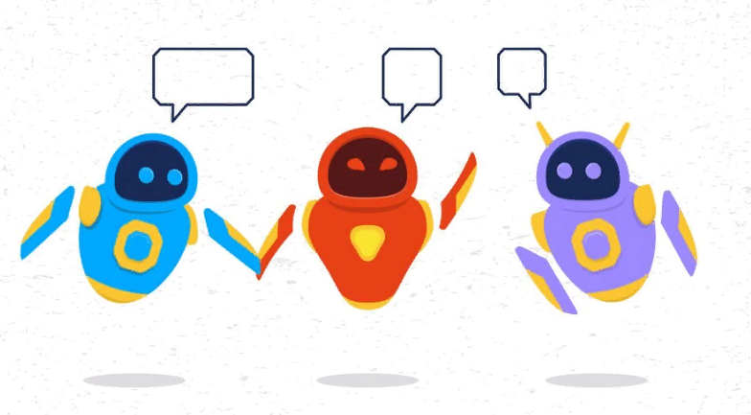
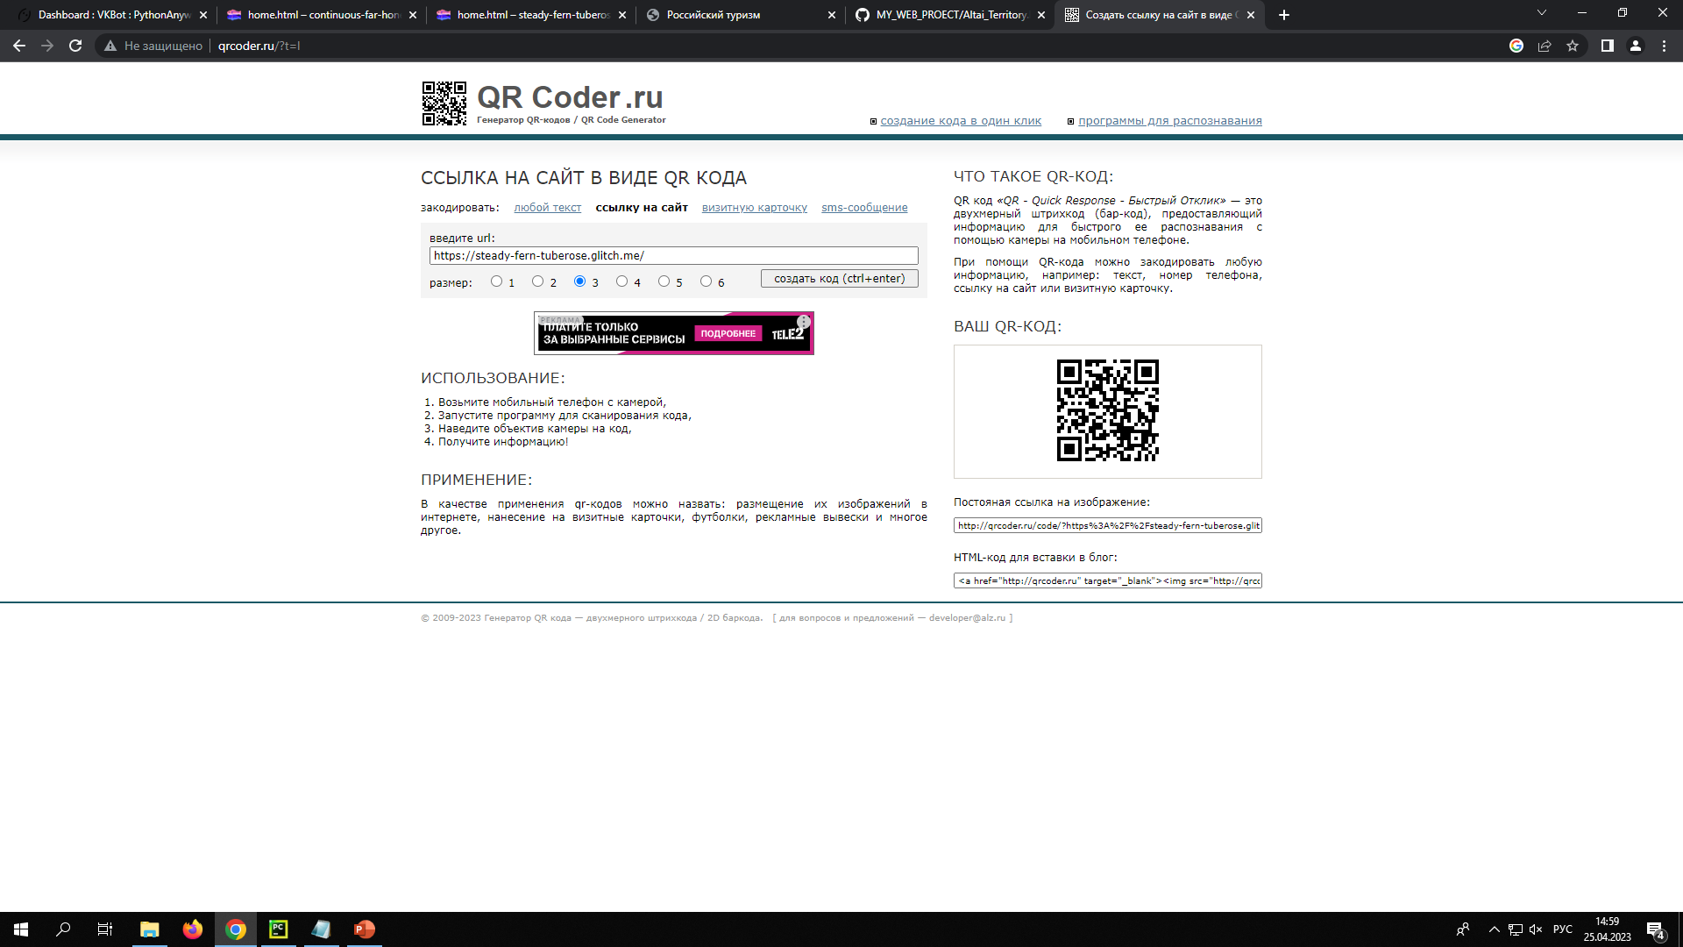


Мероприятия по усовершенствованию:
Продолжиться работа сайта
Обновлять навыки ботов, планируется добавить Валере игру – Квест Путешествие на планету «Кристальный мир»
https://steady-fern-tuberose.glitch.me/

